Slide 1
Унифицированный язык моделирования
МДК 01.01 Разработка программных модулей

Slide 2
Унифицированный язык моделирования (Unified Modeling Language, UML)
Является графическим языком для спецификации, визуализации, проектирования и документирования систем.
С помощью UML можно разработать подробную модель создаваемой системы, отображающую не только ее концепцию, но и конкретные особенности реализации.

Slide 3
ТИПЫ ДИАГРАММ
UML содержит диаграммы трех типов:
моделирования статической структуры системы
моделирования поведенческих аспектов системы
моделирования физических аспектов функционирования системы (диаграммы реализации)

Slide 4
последовательность построения диаграмм
диаграмма прецедентов,
диаграмма классов,
диаграмма объектов,
диаграмма последовательностей,
диаграмма кооперации,
диаграмма состояний,
диаграмма активности,
диаграмма развертывания.

Slide 5
Диаграмма прецедентов (use case diagram)
Когда разработчик создаёт своё приложение, он в первую очередь задумывается над двумя вопросами:
Что будет делать приложение?
Кто будет пользоваться этим приложением?
Некоторыми программами может пользоваться множество людей, поэтому часто необходимо выделять различные группы пользователей системы. У каждой такой группы могут быть свои права и возможности в системе.
Для того чтобы описать различные группы пользователей и их возможности в будущей программе, создаётся диаграмма прецедентов (вариантов использования).

Slide 6

Актёр (эктор)
Сущности, с которыми взаимодействует система в процессе своей работы, называются экторами, причем каждый эктор ожидает, что система будет вести себя строго определенным, предсказуемым образом.
Эктор (actor) - это множество логически связанных ролей, исполняемых при взаимодействии с прецедентами или сущностями (система, подсистема или класс).
Эктором может быть человек или другая система, подсистема или класс, которые представляют нечто вне сущности.

Slide 7

Прецендент
Прецедент (use-case) - описание отдельного аспекта поведения системы с точки зрения пользователя.
Прецедент (use case) - описание множества последовательных событий (включая варианты), выполняемых системой, которые приводят к наблюдаемому эктором результату.
Прецедент представляет поведение сущности, описывая взаимодействие между экторами и системой.
Прецедент не показывает, "как" достигается некоторый результат, а только "что" именно выполняется.

Slide 8
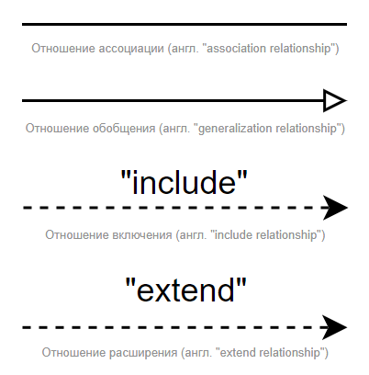
Виды отношений
На диаграммах UML для связывания элементов используются различные соединительные линии, которые называются отношениями.

Slide 9
Выделение групп пользователей
В качестве примера программной системы выберем информационную систему для техникума.
В этой системе можно выделить следующие группы пользователей:
Обучающиеся
Преподаватели
Классные руководители
Заместители директора

Slide 10
Каждая из групп пользователей может пользоваться нашей системой по-своему:
Обучающиеся могут:
Смотреть расписание
Просматривать свои оценки
Преподаватели могут:
Размещать материалы для уроков
Выставлять оценки в электронный журнал
Классные руководители могут делать все то же самое, что и преподаватели плюс:
Составлять расписание родительских собраний
Заместители директора могут:
Составлять расписание
Публиковать посты с важной информацией
Кроме того, у системы есть функционал, который доступен всем группам пользователей. В разрабатываемой нами системе актуально будет добавить мессенджер, в котором можно будет быстро связываться с интересующим человеком. Все пользователи могут:
Отправлять сообщения

Slide 11
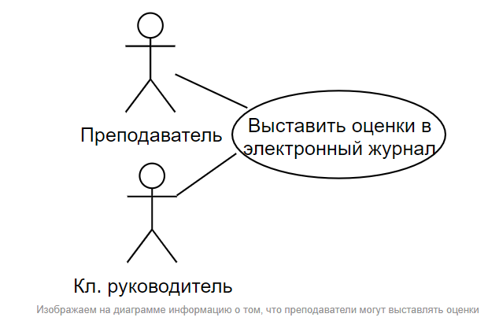
Отношение ассоциации
Отобразим на диаграмме информацию о том, какие варианты использования могут быть использованы каждым эктором. Сейчас, например, мы хотим показать, что выставлять оценки могут только преподаватели.
Если на диаграмме вариантов использования эктор соединен с вариантом использования с помощью отношения ассоциации, это означает, что данный эктор может выполнять действия, описанные вариантом использования.

Slide 12
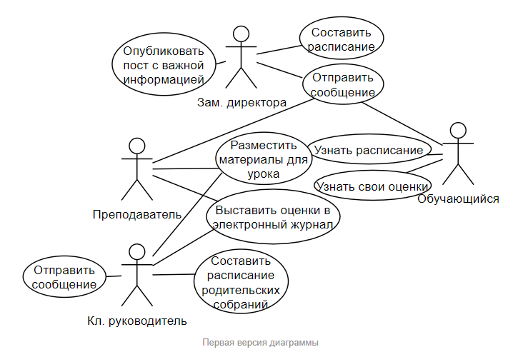
Некоторые обязанности у нас ассоциируются с определённой группой людей, поэтому мы связываем экторов с ассоциируемыми с ними действиями.

Slide 13
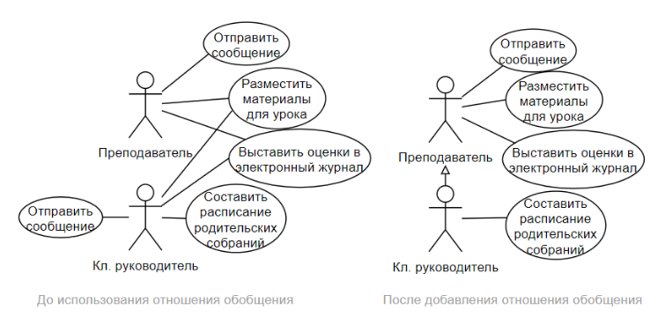
Отношение обобщения
Отношение обобщения используется, чтобы показать, что одно действие является частным случаем другого действия или что одну группу людей можно обобщить до другой группы.

Slide 14
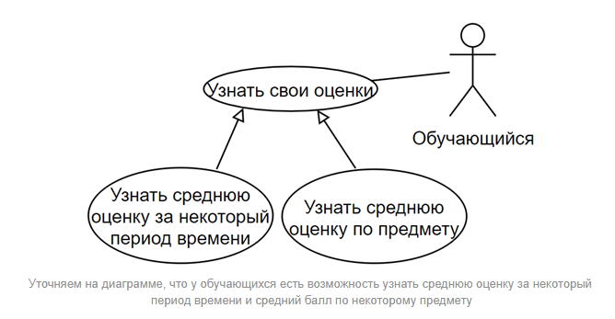
Отношение обобщения
Давайте обратим внимание на действие «Узнать свои оценки». Логично предположить, что обучающиеся захотят не только знать список своих оценок, но и знать свою среднюю оценку за некоторый период времени или среднюю оценку по определённому предмету.
Изобразим это на диаграмме. Создадим два варианта использования "Узнать среднюю оценку за некоторый период времени" и "Узнать среднюю оценку по предмету" и соединим их с вариантом использования "Узнать свои оценки" отношением обобщения.

Slide 15
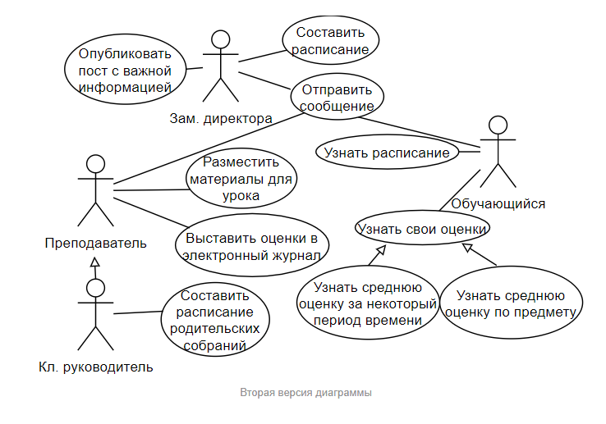
Добавим отношение обобщения в общую диаграмму:

Slide 16
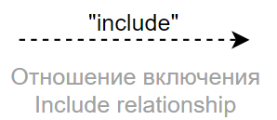
Отношение включения
Для заместителя директора мы отмечали, что ему нужно составлять расписания.
Расписание можно поделить на три категории:
Расписание занятий
Расписание мероприятий
Расписание каникул
Все расписания составляются заместителем директора, поэтому покажем это на диаграмме. Для этого будем использовать отношение включения.

Slide 17
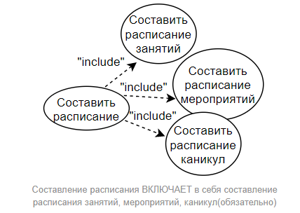
Отношение включения
В общем случае, отношение включения используется, чтобы показать, что некоторый вариант использования включает в себя другой вариант использования в качестве составной части.
Когда мы используем отношение включения, мы подразумеваем, что составные варианты использования обязательно входят в состав общего варианта использования.

Slide 18
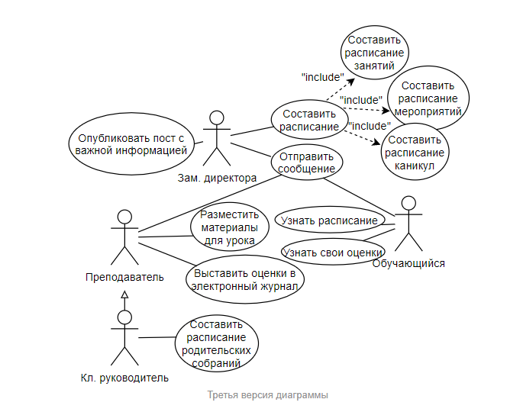
Третья версия диаграммы вариантов использования:

Slide 19
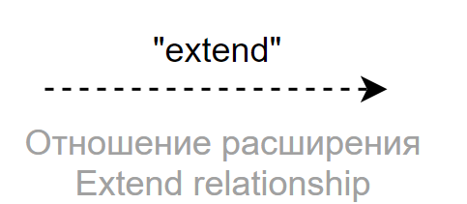
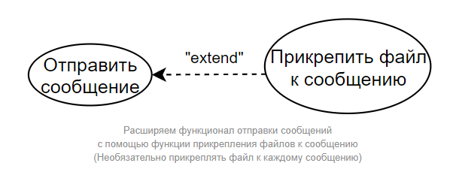
Отношение расширения
Студентам необходимо выполнять домашние задания и присылать их в виде архива или файла учителям. Получается, нужно добавить возможность прикреплять файл к сообщению в нашей системе.
Чтобы отобразить это на диаграмме мы будем использовать отношение расширения.

Slide 20
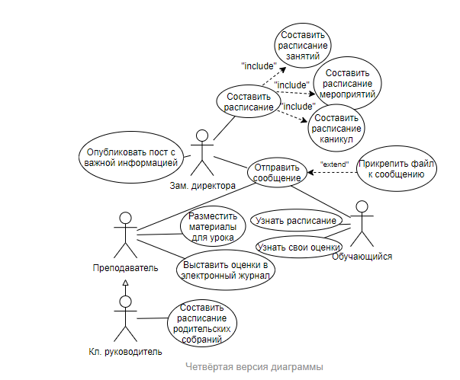
Итоговая версия диаграммы вариантов использования:

Slide 21
цели создания диаграмм прецедентов
определение границы и контекста моделируемой предметной области на ранних этапах проектирования;
формирование общих требований к поведению проектируемой системы, разграничение вариантов использования системы разными видами пользователей;
разработка концептуальной модели системы для ее последующей детализации;
подготовка документации для взаимодействия с заказчиками и пользователями системы.

Slide 22
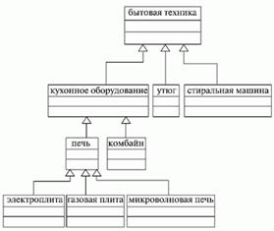
Диаграмма классов (class diagram)
Диаграмма классов - это набор статических, декларативных элементов модели.

Slide 23
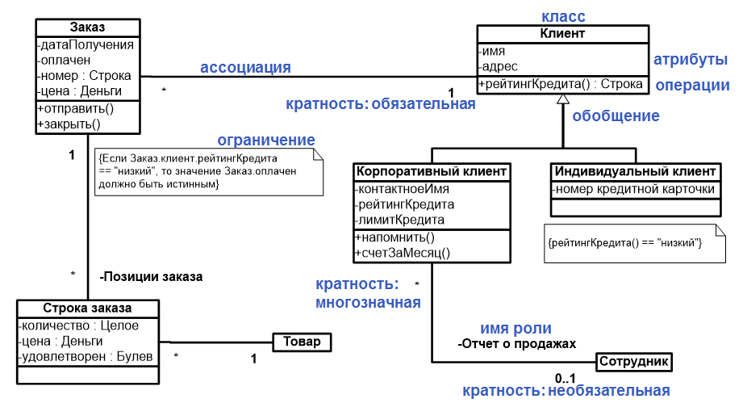

Slide 24
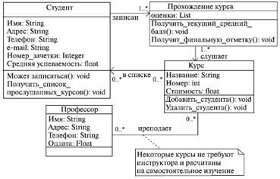

Slide 25
Виды отношений между классами
Ассоциация (связи между объектами)
Зависимость (отображает влияние одного класса на другой)
Обобщение-специализация («is a» отношение)
Целое-часть («part of» отношение)
Агрегация
Композиция

Slide 26
Виды связей
Тогда мы приходим к пониманию конкретного содержания классовых отношений.
Наследование
Ассоциация
Агрегация
Композиция
Реализация интерфейса
Зависимость

Slide 27
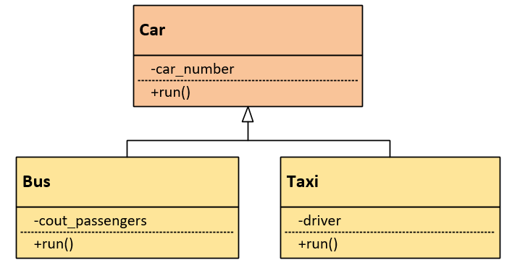
Наследование
В отношениях наследования подкласс наследует все поля и методы родительского класса с возможностью добавлять новые поля и методы или переопределять существующие.
Подкласс содержит дополнительную информацию и является более точным воплощением абстракции.

Slide 28
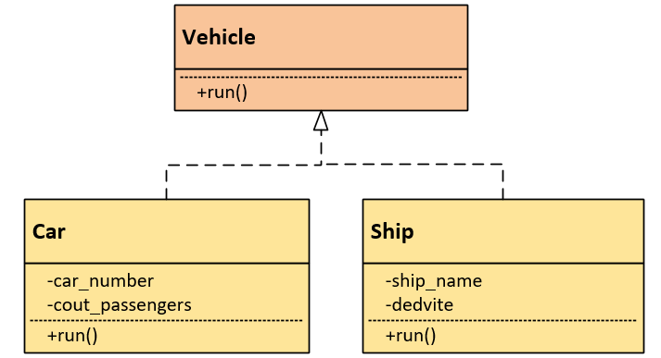
Реализация - внедрение
Интерфейс (включая абстрактный класс ) — это набор методов. В отношениях реализации класс реализует интерфейс, а методы в классе реализуют все методы объявления интерфейса.
Например: автомобили и корабли — это транспортные средства, а транспортное средство — всего лишь абстрактное понятие мобильного средства.

Slide 29
Наследование
class Car
{
string car_number;
public virtual void Run() { }
}
class Bus: Car
{
int count_passengers;
public override void Run() { }
}
Реализация
interface Vehicle
{
void Run();
}
class Car: Vehicle
{
string car_number;
int count_ passengers;
public void Run() { }
}

Slide 30
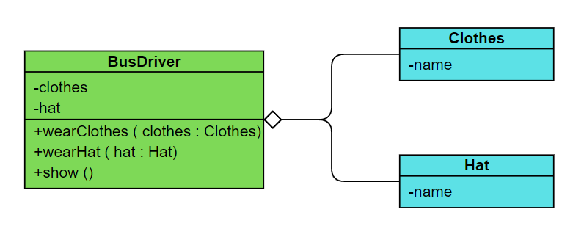
Агрегация
Агрегация: отношения между целым и частью, а также целым и частью могут быть разделены.
Агрегатные отношения также представляют отношения между целым и частью класса, объекты-члены являются частью общего объекта, но объект-член может существовать независимо от общего объекта.
Например, водители автобусов, рабочая одежда и головные уборы являются частью общих отношений, но их можно разделить. Рабочую одежду и головные уборы можно надевать на других водителей.

Slide 31
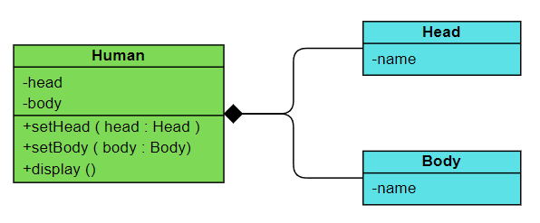
Композиция
Композиция: отношения между целым и частью, но целое и часть не могут быть разделены .
Комбинированное отношение представляет собой отношение между целым и частью класса, а общее и часть имеют согласованное время жизни. Как только объект в целом перестанет существовать, то и объекты-части не будут существовать.
Например, человек состоит из головы и тела. Они неразделимы и сосуществуют, а уничтожаются одновременно.

Slide 32
Агрегация
Композиция
public class Engine
{ }
public class Car
{
Engine engine;
public Car(Engine eng)
{
engine = eng;
}
}
public class Engine
{ }
public class Car
{
Engine engine;
public Car()
{
engine = new Engine();
}
}
При агрегации реализуется слабая связь, то есть в данном случае объекты Car и Engine будут равноправны.
В конструктор Car передается ссылка на уже имеющийся объект Engine.
Как правило, определяется ссылка не на конкретный класс, а на абстрактный класс или интерфейс, что увеличивает гибкость программы.
При композиции класс автомобиля полностью управляет жизненным циклом объекта двигателя.
При уничтожении объекта автомобиля в области памяти вместе с ним будет уничтожен и объект двигателя.
Объект автомобиля является главным, а объект двигателя - зависимым.

Slide 33
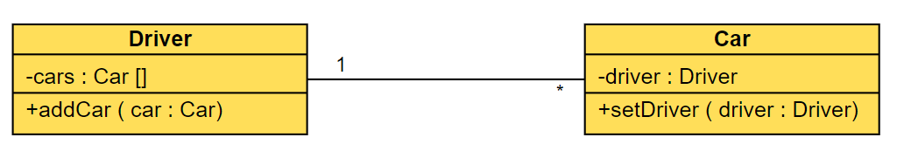
Ассоциация
Ассоциация: указывает, что свойство класса содержит ссылку на экземпляр (или экземпляры) другого класса .
Ассоциация — это наиболее часто используемая связь между классом и классом, что означает наличие связи между одним типом объекта и другим типом объекта.
Например: машины и водители, одна машина соответствует конкретному водителю, а один водитель может управлять несколькими машинами.

Slide 34
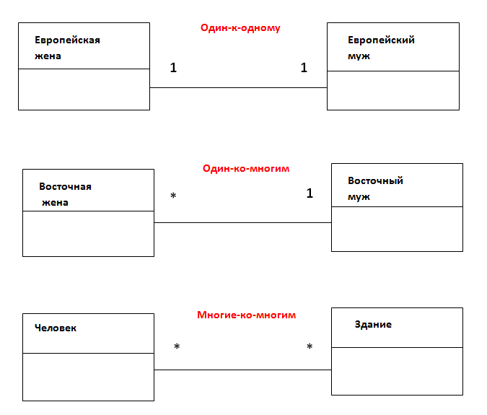
Ассоциации классов

Slide 35
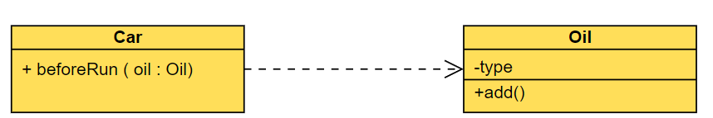
Зависимость
Зависимость: предположим, что изменение в классе А вызывает изменение в классе В, тогда скажем, что класс В зависит от класса А.
В большинстве случаев зависимости отражаются в методах класса, использующих в качестве параметра объект другого класса .
Отношение зависимости — это отношение «использования». Изменение в конкретной вещи может повлиять на другие вещи, когда необходимо указать, что одна вещь использует другую.
Например: Автомобиль работает на бензине. Если нет бензина, машина не сможет ехать.

Slide 36
Ассоциация
class Driver
{
Car[] cars;
public void AddCar(Car car) { }
}
class Car
{
Driver driver;
public void SetDriver(Driver driver) { }
}
Зависимость
class Car
{
public void BeforeRun(Oil oil) { }
}
class Oil
{
int type;
public void Add() { }
}

Slide 37
Проектирование диаграммы классов
При проектировании отношений между классами надо учитывать некоторые общие рекомендации:
В частности, вместо наследования следует предпочитать композицию.
При наследовании весь функционал класса-наследника жестко определен на этапе компиляции. И во время выполнения программы мы не можем его динамически переопределить. А класс-наследник не всегда может переопределить код, который определен в родительском классе. Композиция же позволяет динамически определять поведение объекта во время выполнения, и поэтому является более гибкой.
Вместо композиции следует предпочитать агрегацию, как более гибкий способ связи компонентов. В то же время не всегда агрегация уместна.

Slide 38
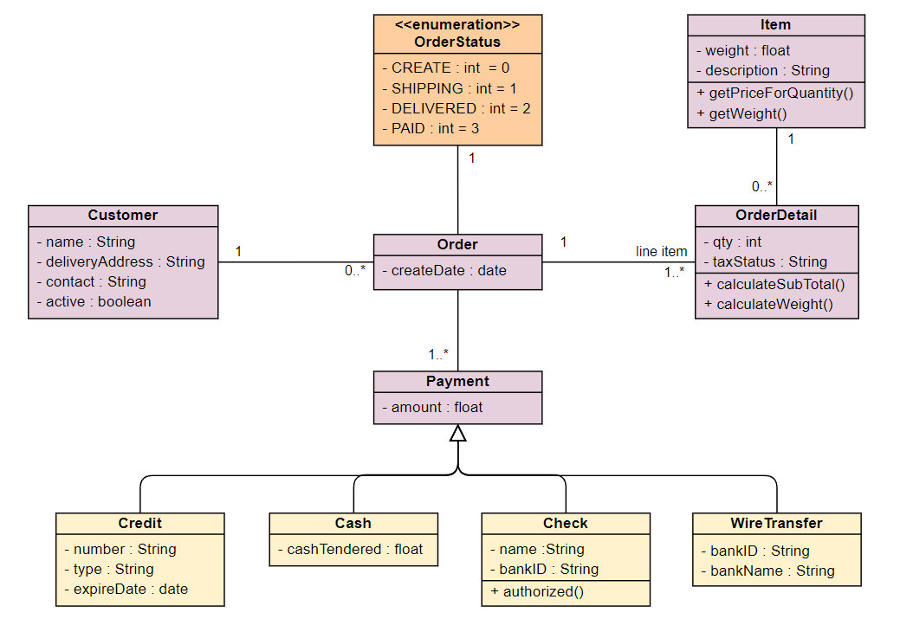
Диаграмма классов моделирует заказ клиента из розничного каталога. Центральным классом является Заказ (Order) .
С ним связаны Клиент , совершающий покупку, и Платеж .
Оплата может быть одного из четырех видов: наличные, чек, кредит или банковский перевод .

Slide 39
Диаграмма объектов (object diagram)
Диаграмма объектов - это структурная диаграмма, которая показывает объекты, их атрибуты и взаимосвязи с другими объектами.
Объект - это экземпляр класса в определенный момент времени выполнения, который может иметь свое собственное состояние и значения данных.
Диаграмма объектов UML является экземпляром диаграммы классов, она показывает моментальный снимок подробного состояния системы в определенный момент времени.
Таким образом, можно сказать, что диаграмма объектов является частным случаем диаграммы классов.

Slide 40
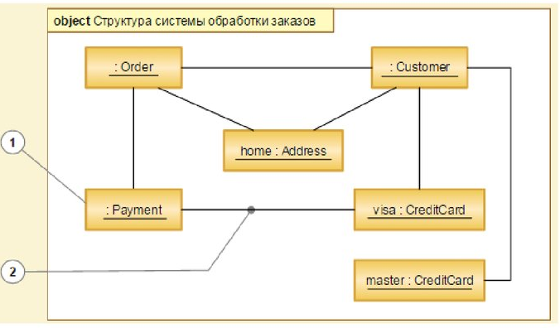
1 – объекты
2 – связи (ассоциации)

Slide 41
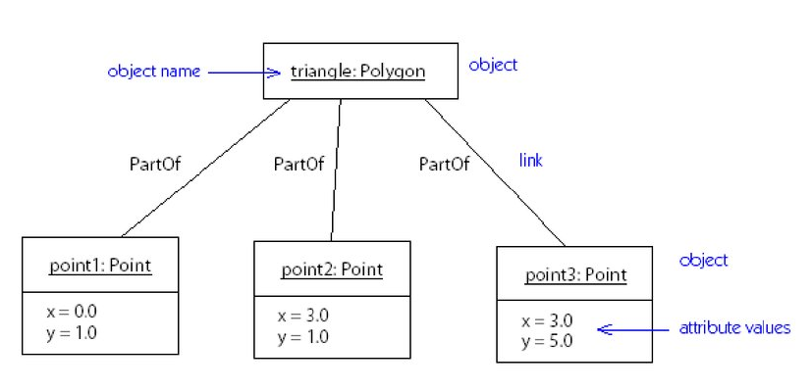

Slide 42
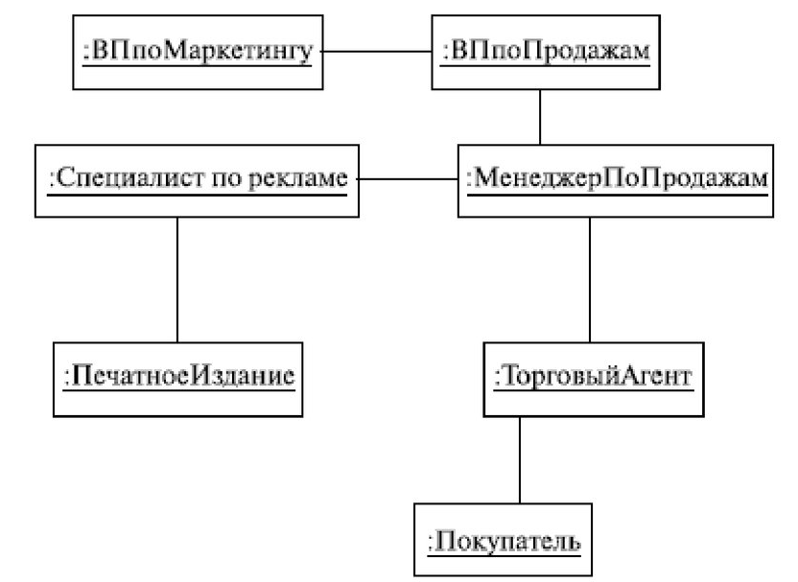

Slide 43
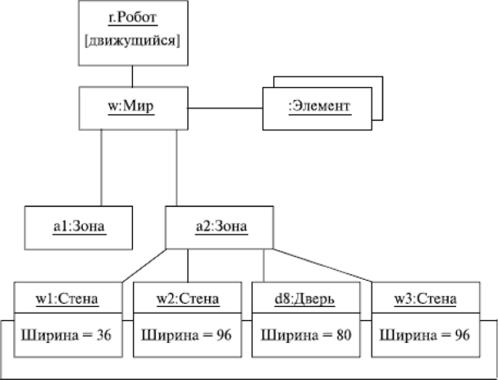

Slide 44
Диаграмма последовательностей (sequence diagram)
В UML взаимодействие объектов понимается как обмен информацией между ними. При этом информация принимает вид сообщений. Кроме того, что сообщение несет какую-то информацию, оно некоторым образом также влияет на получателя.
Диаграмма последовательностей относится к диаграммам взаимодействия UML, описывающим поведенческие аспекты системы, но рассматривает взаимодействие объектов во времени.

Slide 45
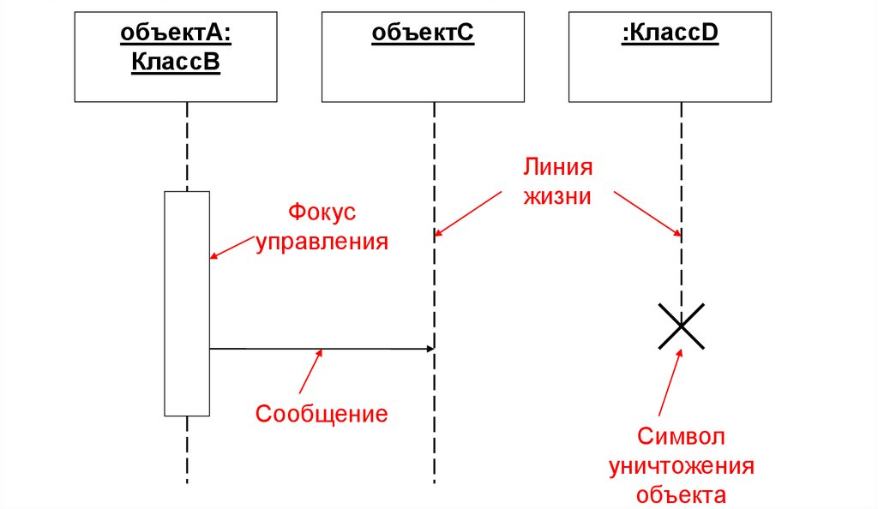
Графические элементы диаграммы последовательности

Slide 46
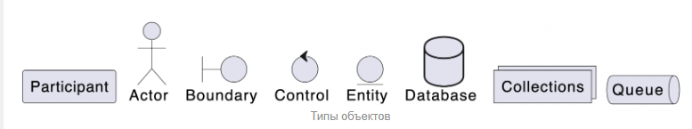
Типы объектов диаграммы
Participant - сервер, компонент системы;
Actor - пользователь или «клиент»;
Boundary - системная граница/программный элемент в системе;
Control - контролирующая организация или менеджер в системе;
Entity - системные данные;
Database - база данных;
Collections - коллекция;
Queue — топик или очередь.

Slide 47
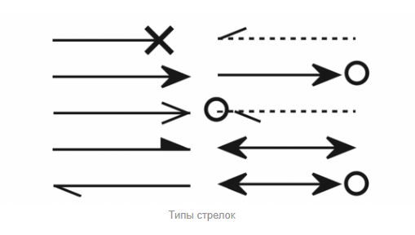
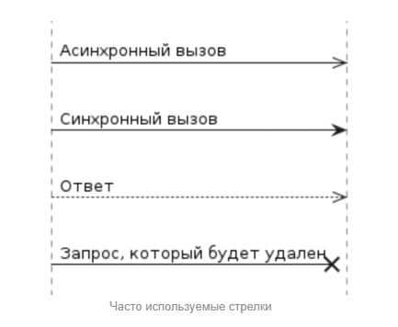
Виды стрелок диаграммы

Slide 48
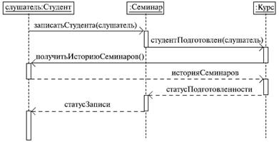

Slide 49
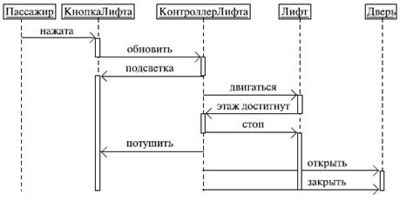

Slide 50
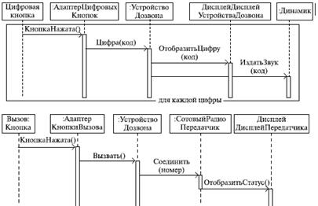

Slide 51
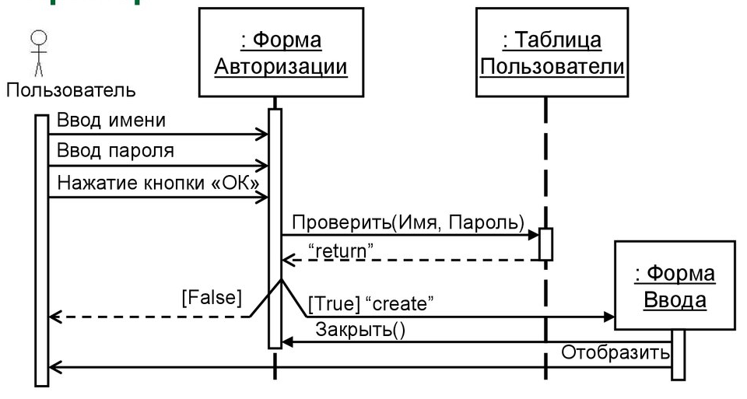

Slide 52
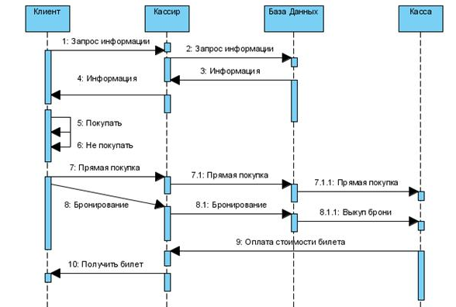

Slide 53
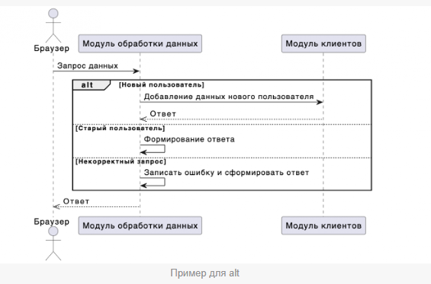
Альтернативный кейс
Alt — группировка, используется чтобы показать альтернативные кейсы для взаимодействия, используется с оператором else.
Например, объект может отправить запрос, а второй объект, в зависимости от полученных данных, выполнит разные действия.

Slide 54
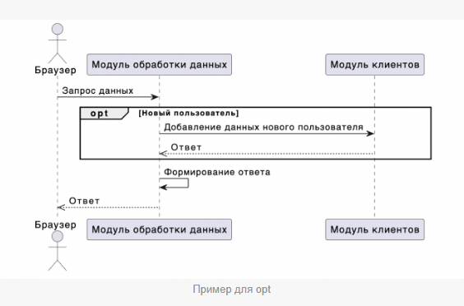
Опциональный кейс
Opt — используется для того, чтобы выделить сообщение в опциональный кейс.
Например, объект может отправить запрос, а второй объект, в зависимости от полученных данных, может выполнить дополнительное действие.

Slide 55
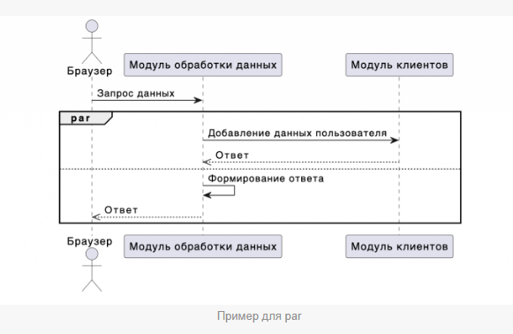
Параллельный кейс
Par — используется, чтобы выделить сообщения, которые выполняются параллельно. Используется с оператором else.
Например, объект может отправить запрос, а второй объект параллельно выполнит внутренние вычисления и вернет ответ первому объекту.

Slide 56
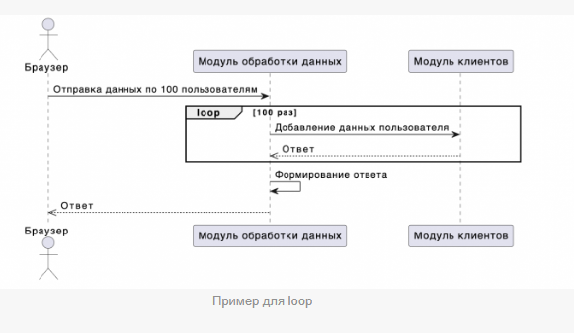
Кейс цикла
Loop — используется, чтобы выделить сообщения, которые выполняются несколько раз.
Например, объект может отправить запрос, а второй объект выполнит внутренние действия несколько раз в зависимости от отправленных данных.

Slide 57
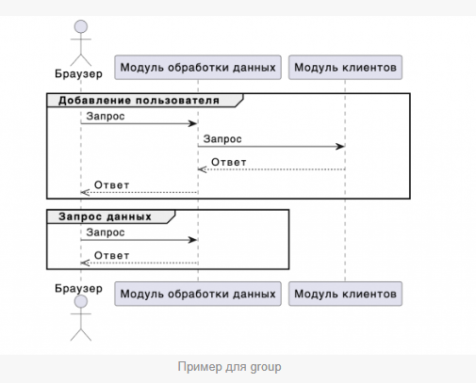
Кейс группировки
Group — используется, чтобы скомпоновать сообщения по смыслу. Например, на диаграмме может быть много взаимодействий и для того, чтобы было меньше путаницы можно подписать группы сообщений.

Slide 58
Диаграмма сотрудничества (кооперации, collaboration diagram)
Диаграмма сотрудничества показывает поток сообщений между объектами системы и основные ассоциации между ними
Является альтернативой диаграммы последовательностей

Slide 59
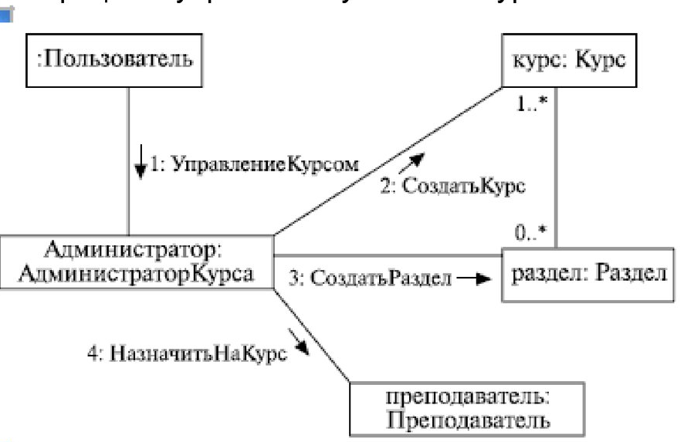

Slide 60
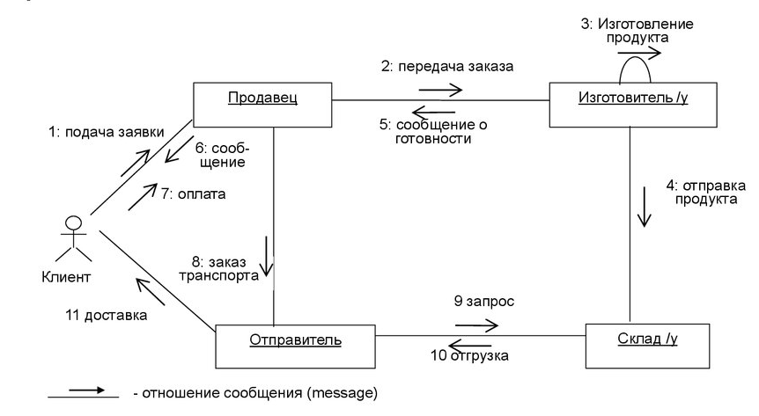

Slide 61
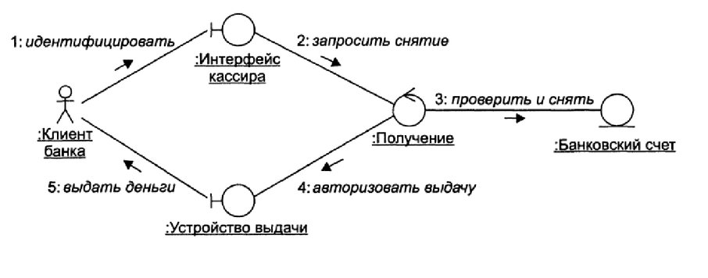

Slide 62
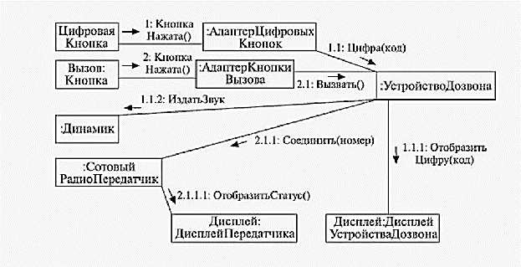

Slide 63
Диаграмма состояний (statechart diagram)
Диаграммы состояний применяются для того, чтобы объяснить, каким образом работают сложные объекты.
Диаграмма состояний показывает, как объект переходит из одного состояния в другое.

Slide 64

От других диаграмм диаграмма состояний отличается тем, что описывает процесс изменения состояний только одного экземпляра определенного класса - одного объекта, причем объекта реактивного, то есть объекта, поведение которого характеризуется его реакцией на внешние события.

Slide 65
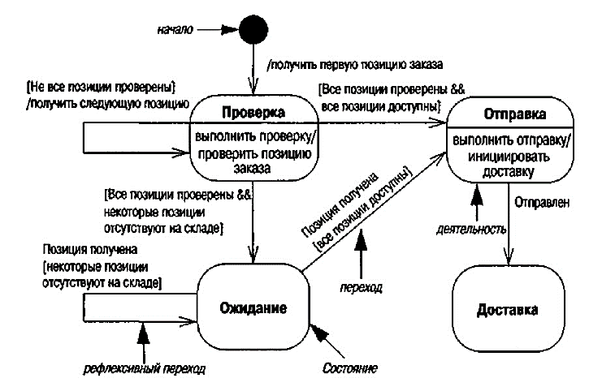

Slide 66
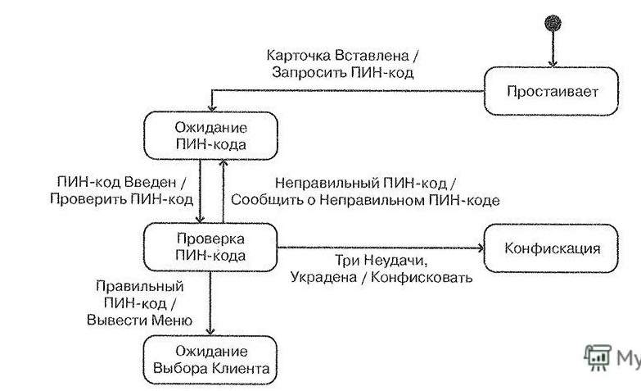

Slide 67
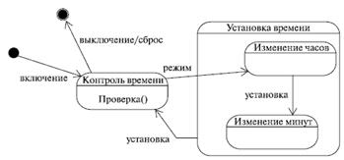

Slide 68
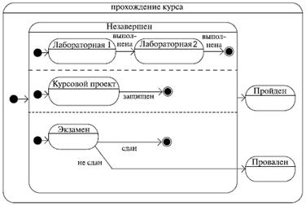

Slide 69
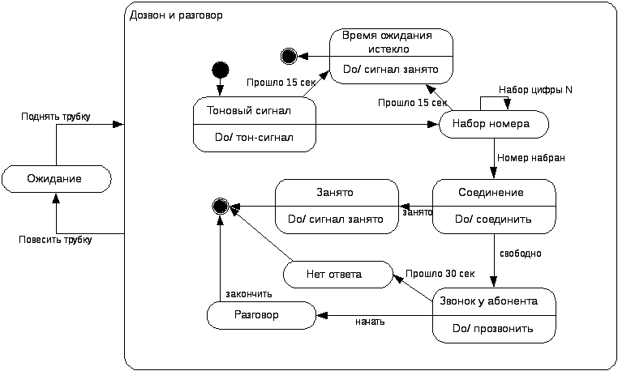

Slide 70
Диаграмма активности (деятельности, activity diagram)
В UML существуют диаграммы активности (деятельности), являющиеся частным случаем диаграмм состояний.
Диаграммы деятельности удобно применять для визуализации алгоритмов, по которым работают операции классов.

Slide 71


Slide 72


Slide 73


Slide 74


Slide 75
Диаграмма развертывания (deployment diagram)
Корпоративные приложения часто требуют для своей работы некоторой ИТ-инфраструктуры, хранят информацию в базах данных, расположенных где-то на серверах компании, вызывают веб-сервисы, используют общие ресурсы и т.д.
В таких случаях неплохо бы иметь графическое представление инфраструктуры, на которую будет развернуто приложение.
Вот для этого-то и нужны диаграммы развертывания, которые иногда называют диаграммами размещения.

Slide 76


Slide 78


Slide 79


Slide 80
Выводы
Диаграммы разных видов позволяют взглянуть на систему с разных точек зрения:
смоделировать статическую структуру системы
рассмотреть поведенческие аспекты системы
рассмотреть физические аспекты функционирования системы (особенности реализации)

